Slide 1
Методическая разработка урока литературы в 9 классе.
Рычкова Надежда Викторовна, МАОУ «Лицей 17»,
г. Северодвинск.

Slide 2
… и … русского характера. По рассказу А.Н. Толстого «Русский характер».

Slide 3
Что такое русский характер?
1) русский характер - это …
2) для меня русский характер означает…
3) важной чертой русского характера можно назвать…
4) что значит русский характер для меня? Это и…, и …
5) В русском характере соединяются … и …

Slide 4
Да, вот они, русские характеры! Кажется, прост человек, а придет суровая беда, в большом или в малом, и поднимается в нём великая сила – человеческая красота.
А.Н. Толстой

Slide 5
Сила и красота русского характера. По рассказу А.Н. Толстого «Русский характер».

Slide 6
Русский характер
Великая сила
Человеческая красота

Slide 7
Путь домой
На станции он думал взять подводу, но пришлось идти пешком восемнадцать вёрст. Кругом ещё лежали снега, было сыро, пустынно, студёный ветер отдувал полы его шинели, одинокой тоской насвистывал в ушах. В село он пришел, когда уже были сумерки. Вот и колодезь, высокий журавель покачивался и скрипел. Отсюда шестая изба — родительская. Он вдруг остановился, засунув руки в карманы. Покачал головой. Свернул наискосок к дому.

Slide 8
Русский характер
Великая сила
Человеческая красота
мужество, смелость
любовь,
чуткость
Гер
Ма
доблесть
душевная теплота, забота
верность,
преданность
стойкость
самоотверженность
сдержанность,
простота
жизнелюбие
милосердие
героизм
сострадание

Slide 9
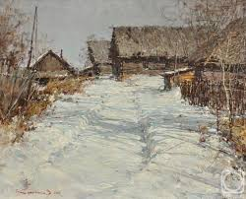
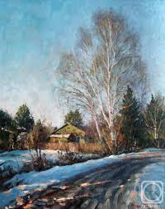

Slide 10
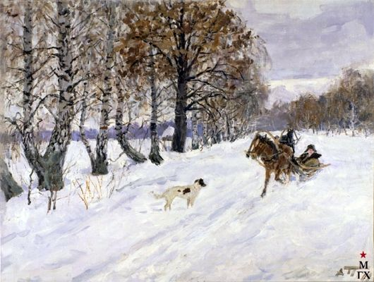

Slide 11
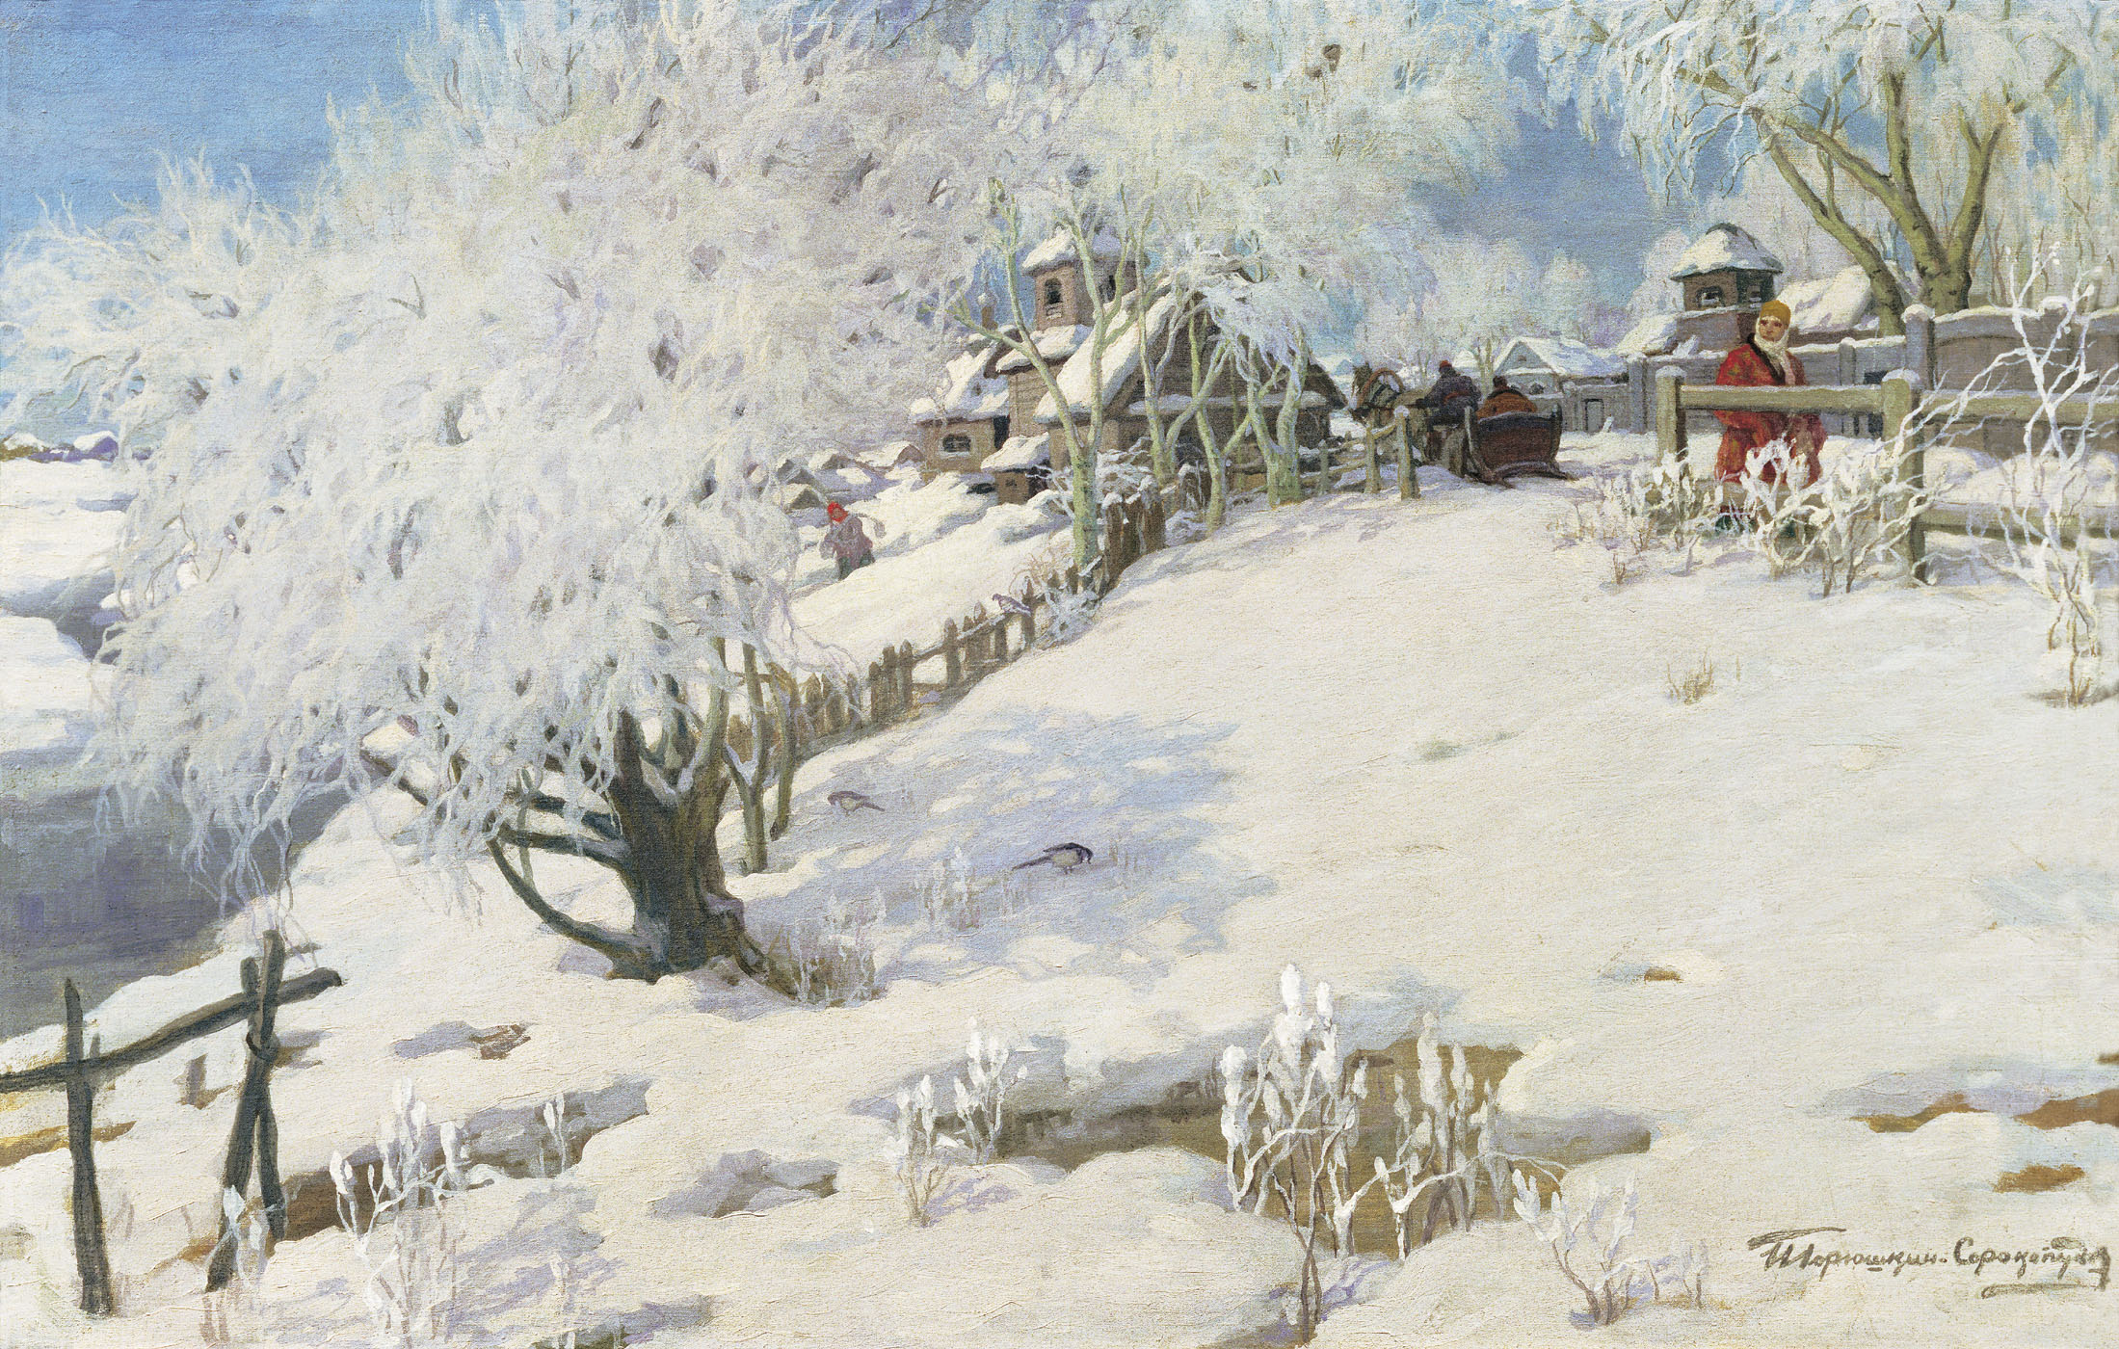

Slide 12
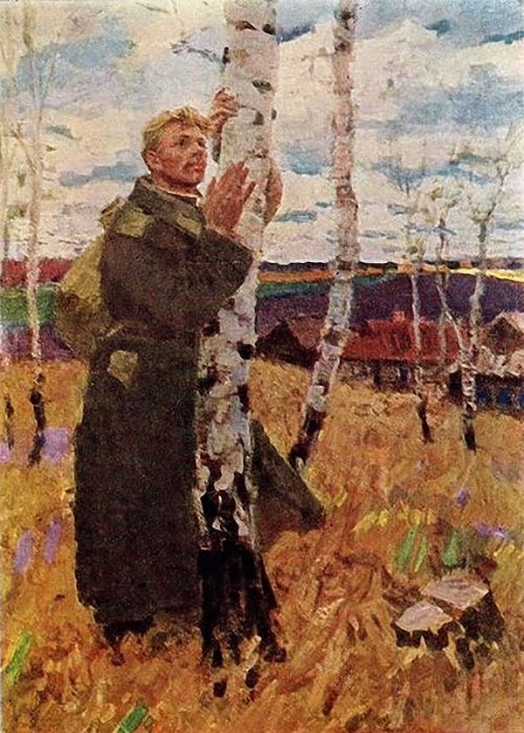
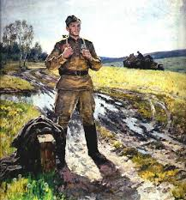

Slide 13
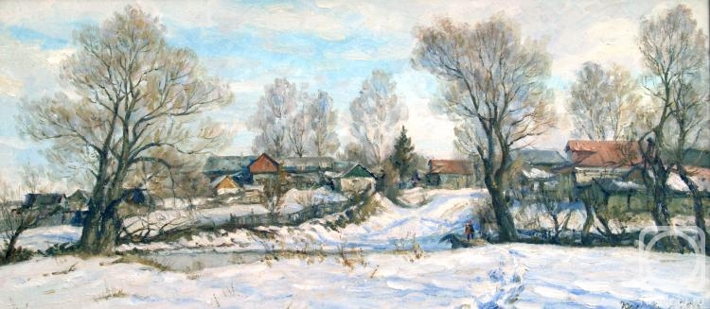

Slide 14
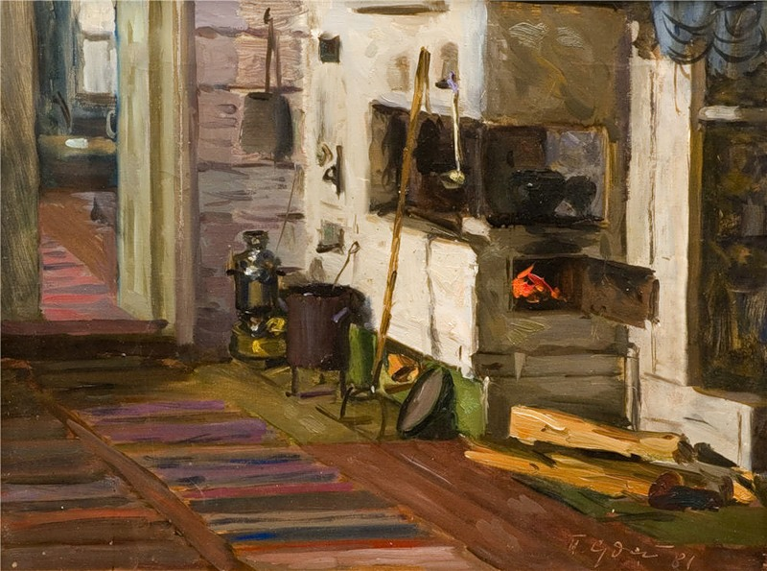

Slide 15
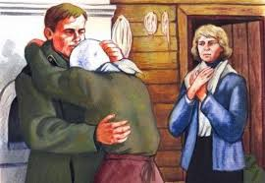
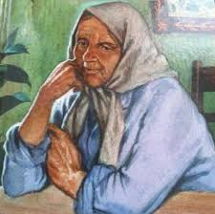

Slide 16
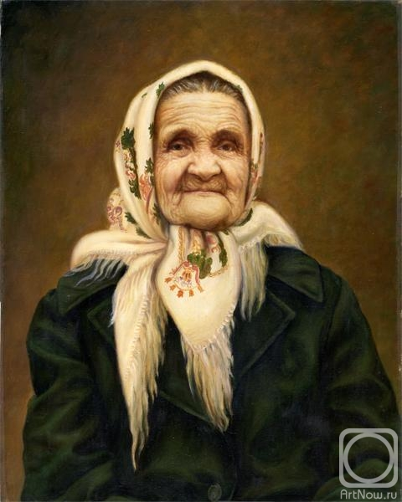

Slide 18
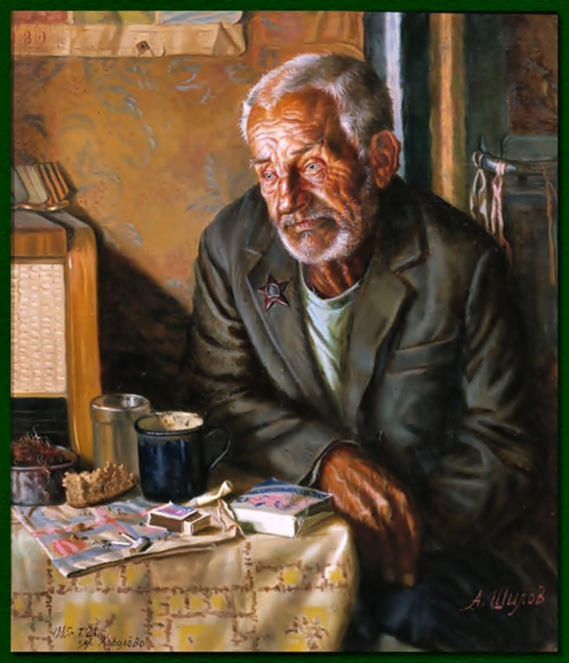

Slide 19
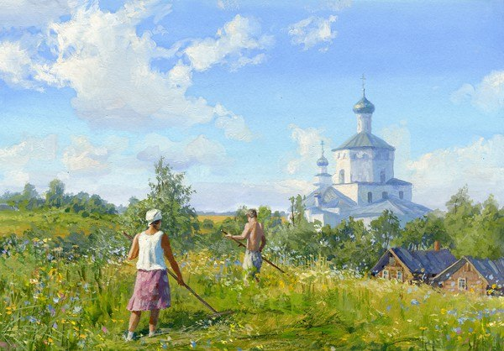

Slide 20
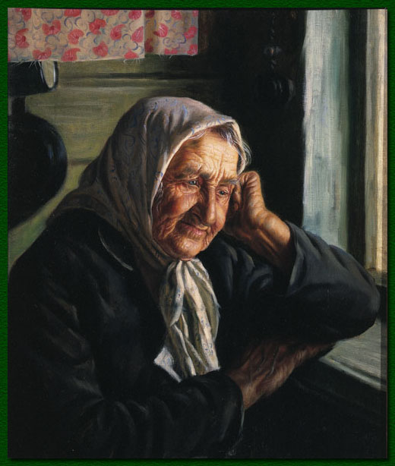

Slide 21
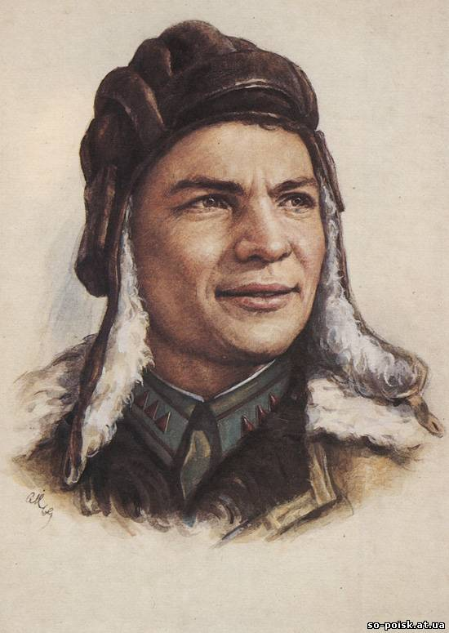

Slide 22
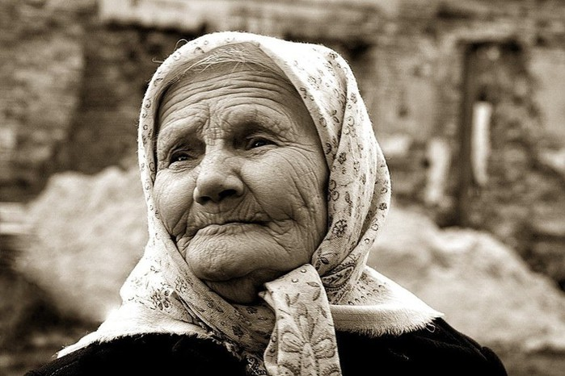

Slide 23
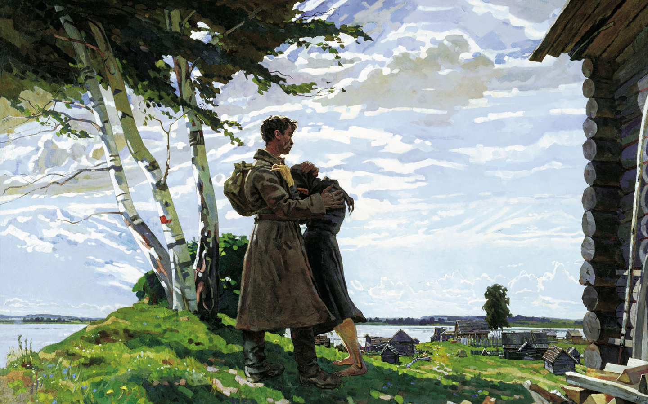

Slide 24
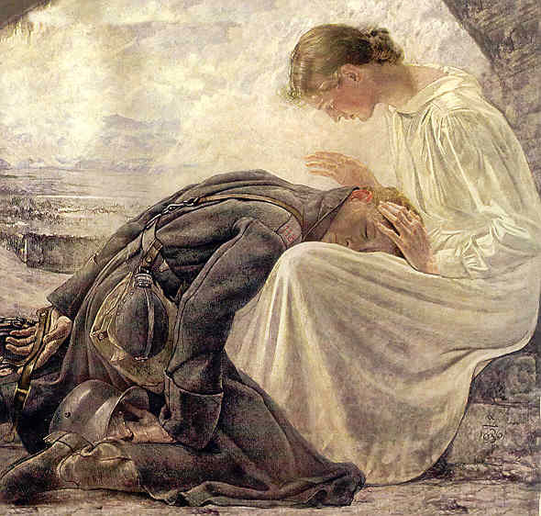

Slide 25
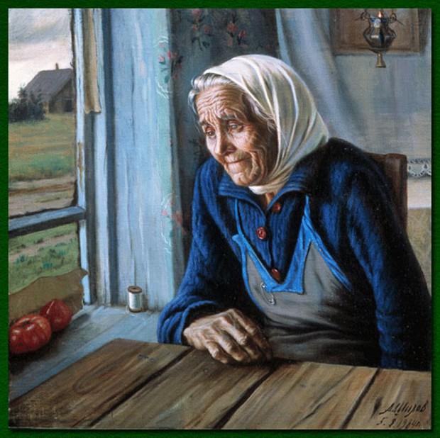

Slide 27
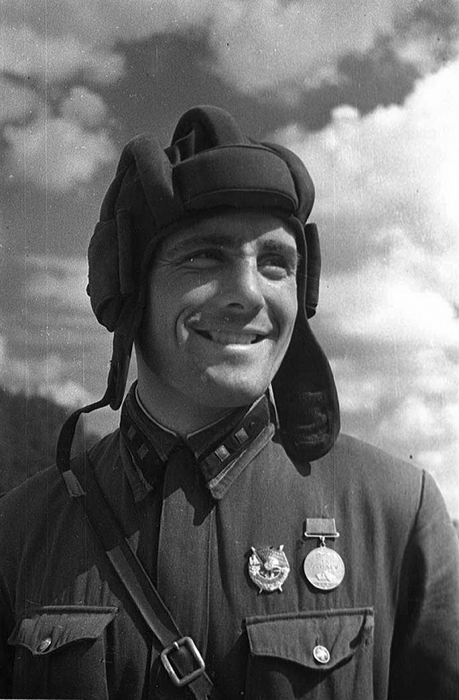

Slide 28
Домашнее задание на выбор
1. Написать сочинение на тему «Вот они, русские характеры!»( на жизненном материале или по личным наблюдениям).
2. Подготовить аналитический пересказ эпизода «Егор Дрёмов в родительском доме».

